Slide 1
EasyFlow GP
組織設計師
Notes:
封面頁

Slide 2
Agenda
EasyFlow GP組織架構
EasyFlow GP組織資料建立
核決權限說明

Slide 3
EasyFlow GP組織架構
Notes:
封面頁

Slide 4
EasyFlow GP組織架構
組織
職務定義
職務核決層級(設定)
職務核決層級(設定)
系統使用者
職稱定義
單位核決層級(設定)
代理人
角色定義
工作時間表(設定)
關係人
使用者職務設定
組織單位
工作時間表
部門
單位核決層級
職務
職稱
專案
單位核決層級
職務核決層級
群組

Slide 5
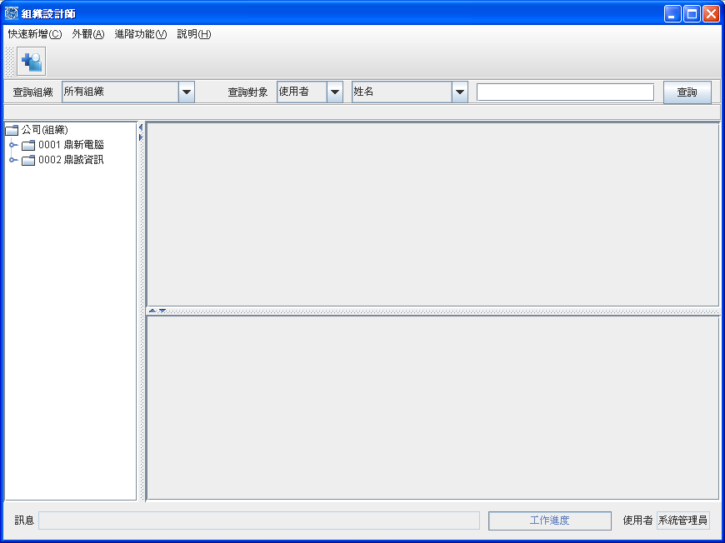
組織架構-組織
組織
  代表一個可獨立運作的企業或組織
  可為虛擬組織
  EasyFlow GP 支援多組織與跨組織運作
點選公司後按右鍵可新增組織

Slide 6
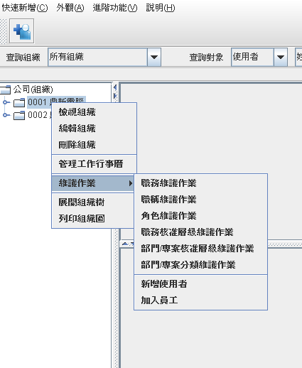
組織架構-組織基本設定
組織可進行下列設定
  工作行事曆
  職務定義
  職稱定義
  角色定義
  職務核決層級定義
  單位何決層級定義
  部門/專案分類定義
點選組織後按右鍵可進行相關設定

Slide 7
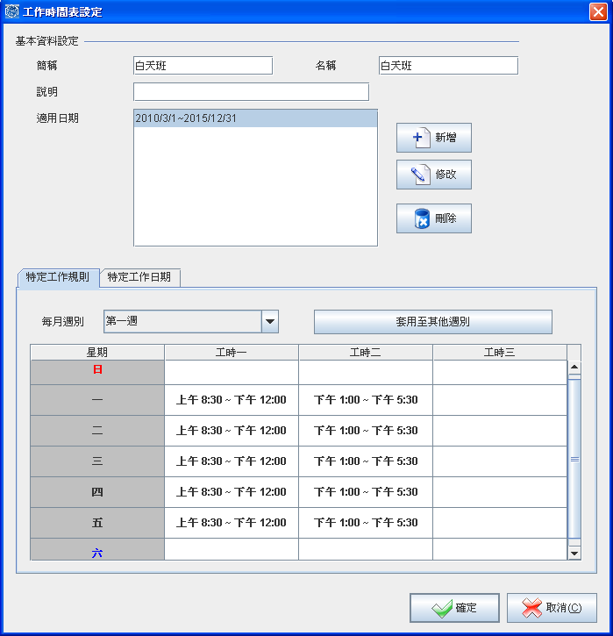
組織-工作行事曆
工作行事曆
  設定工作時間，用於推算活動逾時與否(例如:正常班、大夜班)
  特定工作規則：設定上下班時間，可排除週休二日、午休時段
  特定工作日期：針對特定假日或特定上班日進行設定

Slide 8
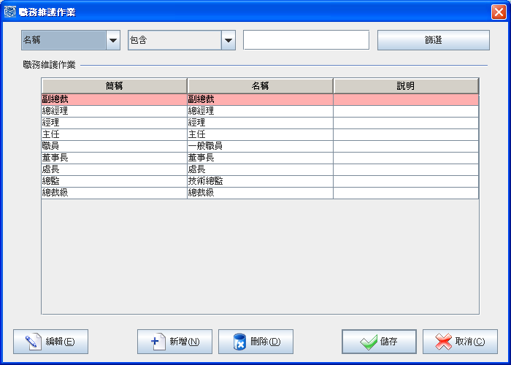
組織-職務與職稱
職務定義
  可用於定義職級與職能
  一般用於對內的名稱
  助理工程師、工程師、高級工程師
職稱定義
  對外的名稱，通常只用於顯示，如名片
  服務工程師、系統工程師、專案經理

Slide 9
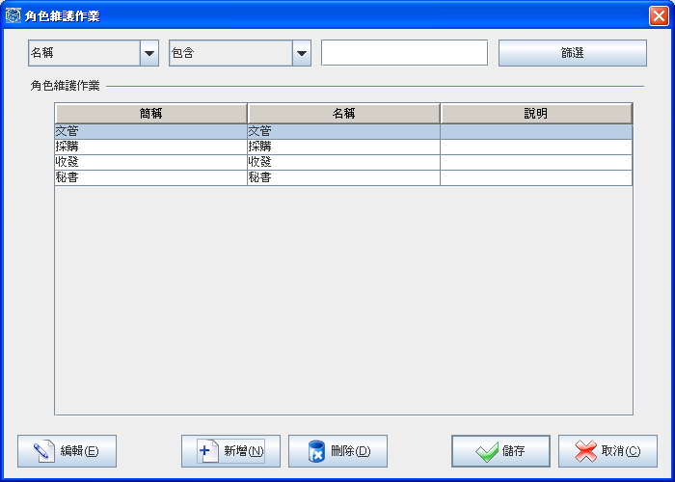
角色定義
角色定義
  當流程需定義部門中擔任某特殊角色的人員進行簽核時，可針對該人員進行角色設定以於流程中進行簽核
  例如:部門秘書、收發等

Slide 10
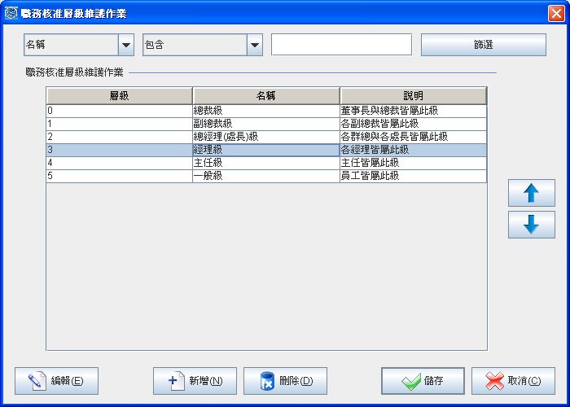
組織-核決層級
職務核決層級定義
  當組織使用職務層級來解析流程活動參與者時使用
  例如:上簽至經理級、總經理級
單位核決層級定義
  當組織使用部門或專案層級來解析流程活動參與者時使用
  例如:上簽至部級、總經理室級

Slide 11
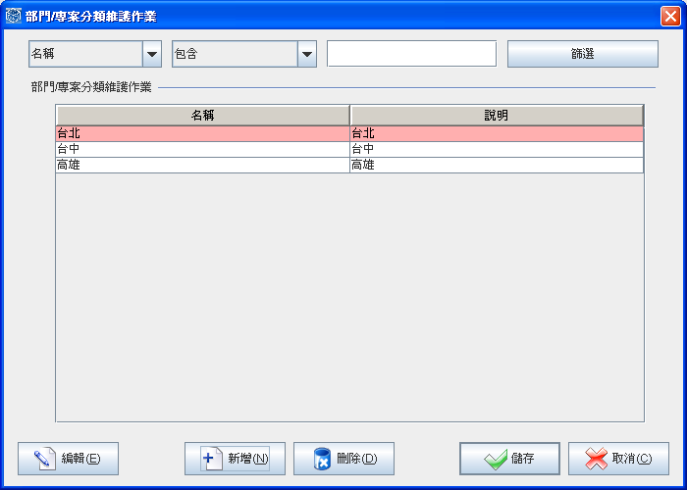
組織-部門/專案分類定義
部門/專案分類定義
  若需針對部門進行分類時可進行此項設定
  例如: 用以標示該部門所屬地點

Slide 12
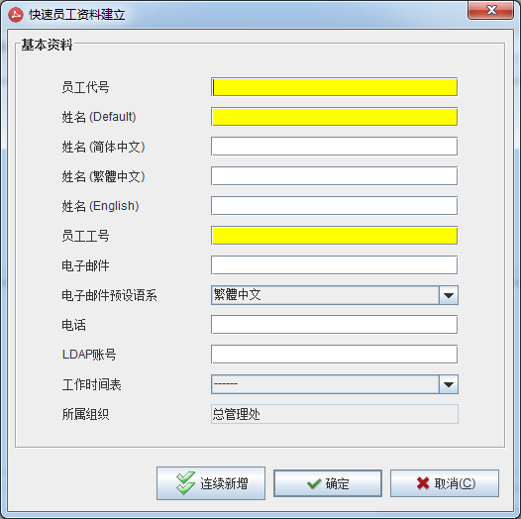
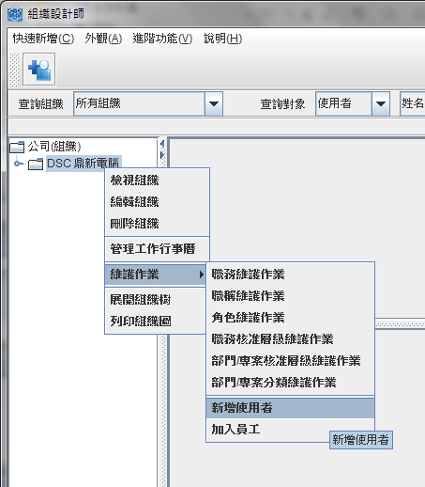
組織架構-系統使用者(1/4)
新增使用者
  於組織按右鍵選擇新增使用者，輸入員工代號(必須是唯一的)、工號、姓名、電子郵件(非必填)
  點選連續新增則可再輸入另一位使用者的資料

Slide 13
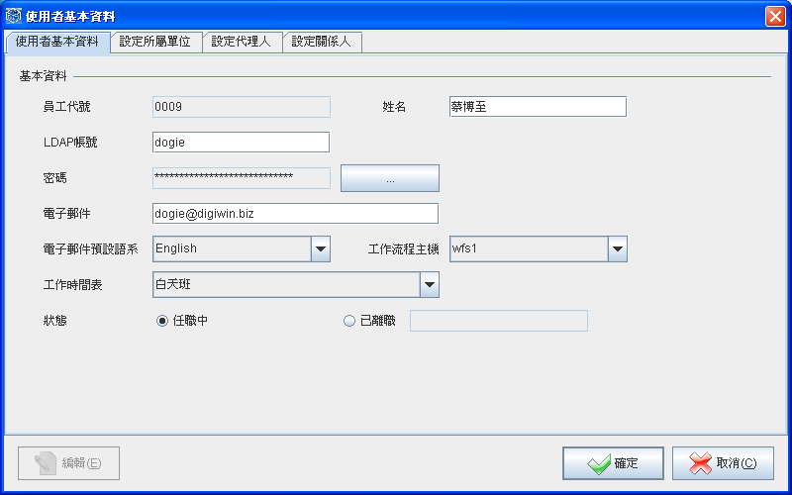
組織架構-系統使用者(2/4)
系統使用者
  使用者帳號新增完畢後，利用查詢功能將使用者查詢出來按右鍵修改，可設定詳細資料
  設定LDAP帳號
  還原密碼為預設值
  設定工作時間表
  設定隸屬於哪些組織、部門、專案、群組
  設定代理人與關係人

Slide 14
組織架構-系統使用者(3/4)
代理人
  表示使用者的代理人
    當使用者無法參與流程運作時，系統將會依照設定分派工作給該使用者的代理人
  具有順序性
    系統會依照代理人的優先次序決定先找誰代理
  可依照流程指派代理人
    可針對不同流程設定不同的代理人
流程內的活動定義是否可以被代理
是否設定不使用代理人與代理區間
流程代理人與其優先次序
預設代理人與其優先次序

Slide 15
組織架構-系統使用者(4/4)
關係人
  表示使用者的關係人
  在組織內無正式職務，但因為特殊原因而參與流程運作的人員
  如總經理的法律顧問、財務顧問、特助
  使用情境: 總經理要求流程送簽至總經理時，需由特助先簽核再送到總經理簽核，此時會於總經理身上設定一個關係為特助的關係人

Slide 16
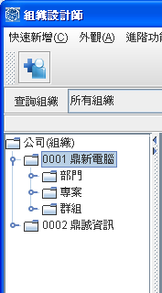
組織架構-組織單位
組織單位
  部門：功能導向
    生產、會計、資管
  專案：任務導向
    XX系統整合專案、XX產品開發專案
  為階層式的樹狀架構
  有各自的單位核決層級
  部門有部門主管，專案有專案主管

Slide 17
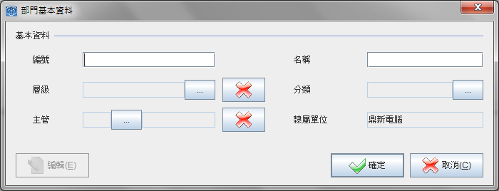
組織架構-組織單位
部門
  於部門按右鍵選擇新增部門
  輸入部門編號、名稱
  設定部門所屬層級
  主管：設定主管前，需確認該主管於該部門任職

Slide 18
組織架構-群組
群組
  對流程運作來說沒有階層關係的小團體
  沒有主管的設定
  例如：福委會、文管小組

Slide 19
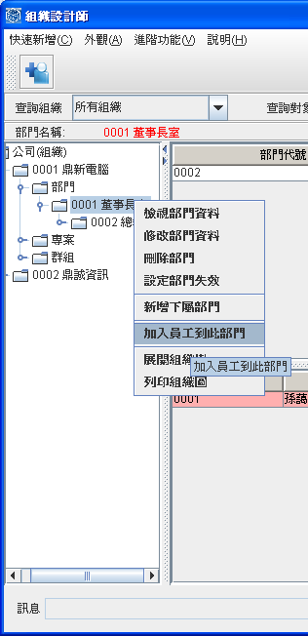
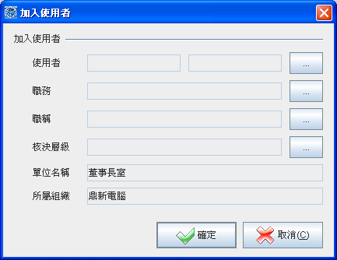
組織架構-人員所屬部門設定(1/2)
人員所屬部門設定(由部門設定)
  用於設定使用者與部門/專案之間的關係
    一個使用者可隸屬多個部門與專案
  職務
    在該部門/專案內擔任的職務
  職稱
    在該部門/專案內擔任的職稱
  職務核決層級
    在該部門/專案內的職務核決層級
選擇部門後按右鍵點選加入員工到此部門

Slide 20
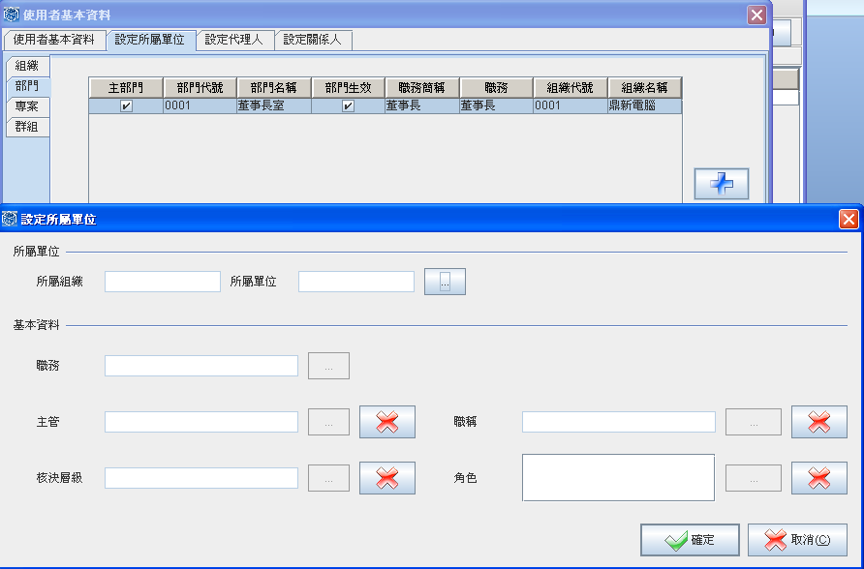
組織架構-人員所屬部門設定(2/2)
人員所屬部門設定(由人員設定)
  找到人員後按右鍵選擇修改員工資料
  選擇設定所屬
  單位→部門
  按右方加號
  即可增加人員
  所屬部門與
  相關資料

Slide 21
EasyFlow GP
組織資料建立
Notes:
封面頁

Slide 22
EasyFlow GP組織資料建立
資料建立順序
系統使用者
組織
職稱定義
職務定義
工作時間表(設定)
單位核決層級(設定)
職務核決層級(設定)
部門
專案
群組
職務設定
代理人

Slide 23
核決權限說明
Notes:
封面頁

Slide 24
核決權限說明
職務核決權限
  以個人的職務核決層級來解析流程的參與者
單位核決權限
  以部門/專案的核決層級來解析流程的參與者

Slide 25

核決權限說明
職務核決權限
總經理級
經理級
副理級
課長級
一般員工
總裁室
孫總(部門主管)
職務：總裁
職務核決層級：總經理級
資訊處
財務部
人事部
陳經理(部門主管)
職務：處長
職務核決層級：經理級
李小安(部門主管)
職務：經理
職務核決層級：經理級
黃經理(部門主管)
職務：副理
職務核決層級：經理級
資訊部
李小安(部門主管)
職務：副理
職務核決層級：副理級
陳曉東
職務：課長
職務核決層級：課長級
張曉芬
職務：工程師
職務核決層級：一般員工

Slide 26

核決權限說明
單位核決權限
總裁室級
處級
部級
組級
總裁室(總裁室級)
孫總(部門主管)
職務：總裁
職務核決層級：總經理級
資訊處(處級)
財務部(部級)
人事部(部級)
陳經理(部門主管)
職務：處長
職務核決層級：經理級
李小安(部門主管)
職務：經理
職務核決層級：經理級
黃經理(部門主管)
職務：副理
職務核決層級：經理級
資訊部(部級)
李小安(部門主管)
職務：副理
職務核決層級：副理級
陳曉東
職務：課長
職務核決層級：課長級
張曉芬
職務：工程師
職務核決層級：一般員工

Slide 27
Thanks for Your Attention

